Slide 1
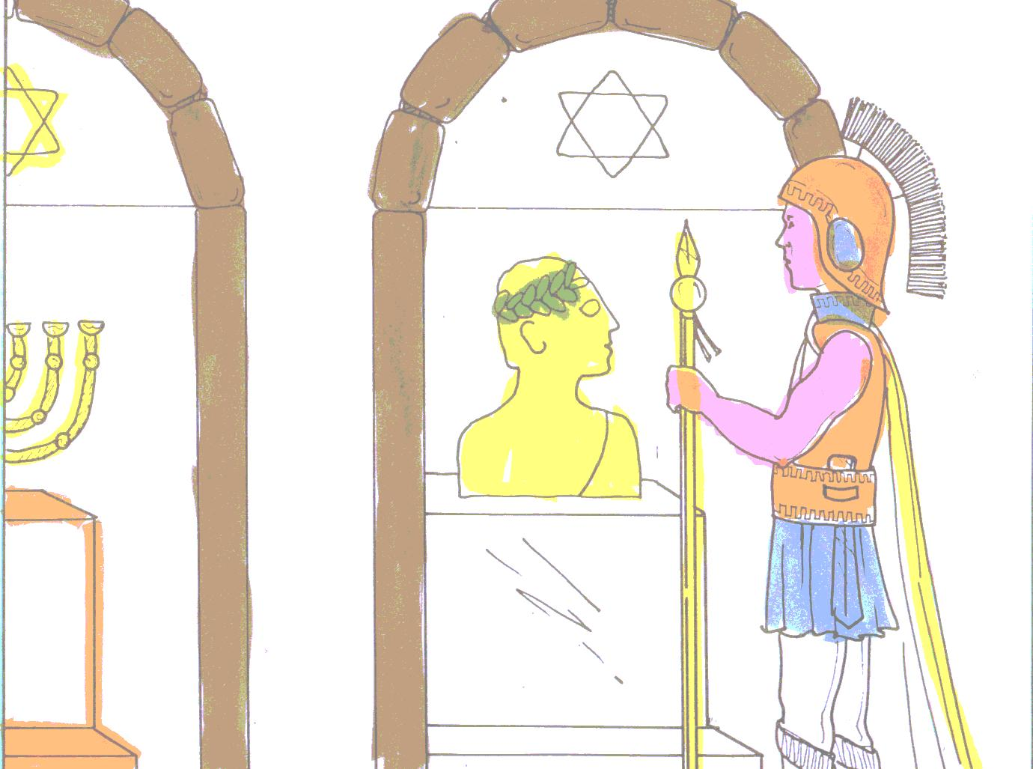
סיפור חנוכה
פעם לפני שנים רבות הגיעו היוונים לבית המקדש,
ושמו בו פסלים ודרשו מכל היהודים להתפלל לפסלים שלהם.

Slide 2
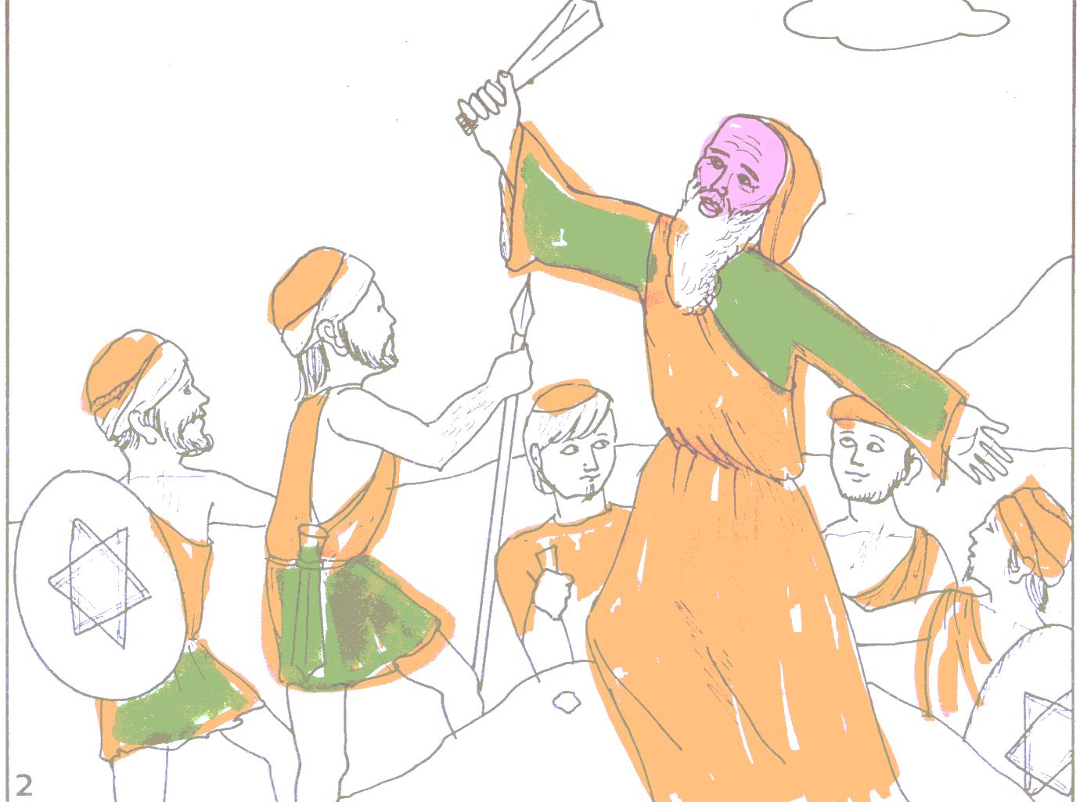
מתתיהו קרא לכל בניו המכבים להתנגד ליוונים,
שהשתלטו על בית המקדש.

Slide 3
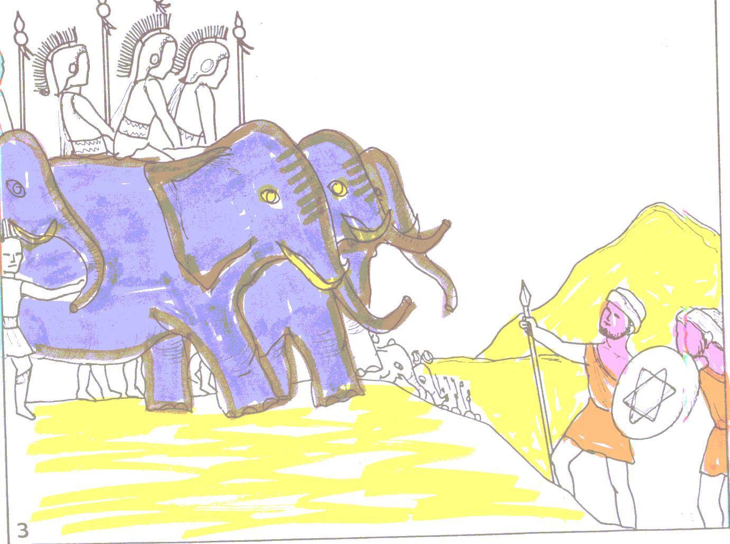
המכבים נלחמו ביוונים מעטים מול רבים,
והביסו אותם.

Slide 4
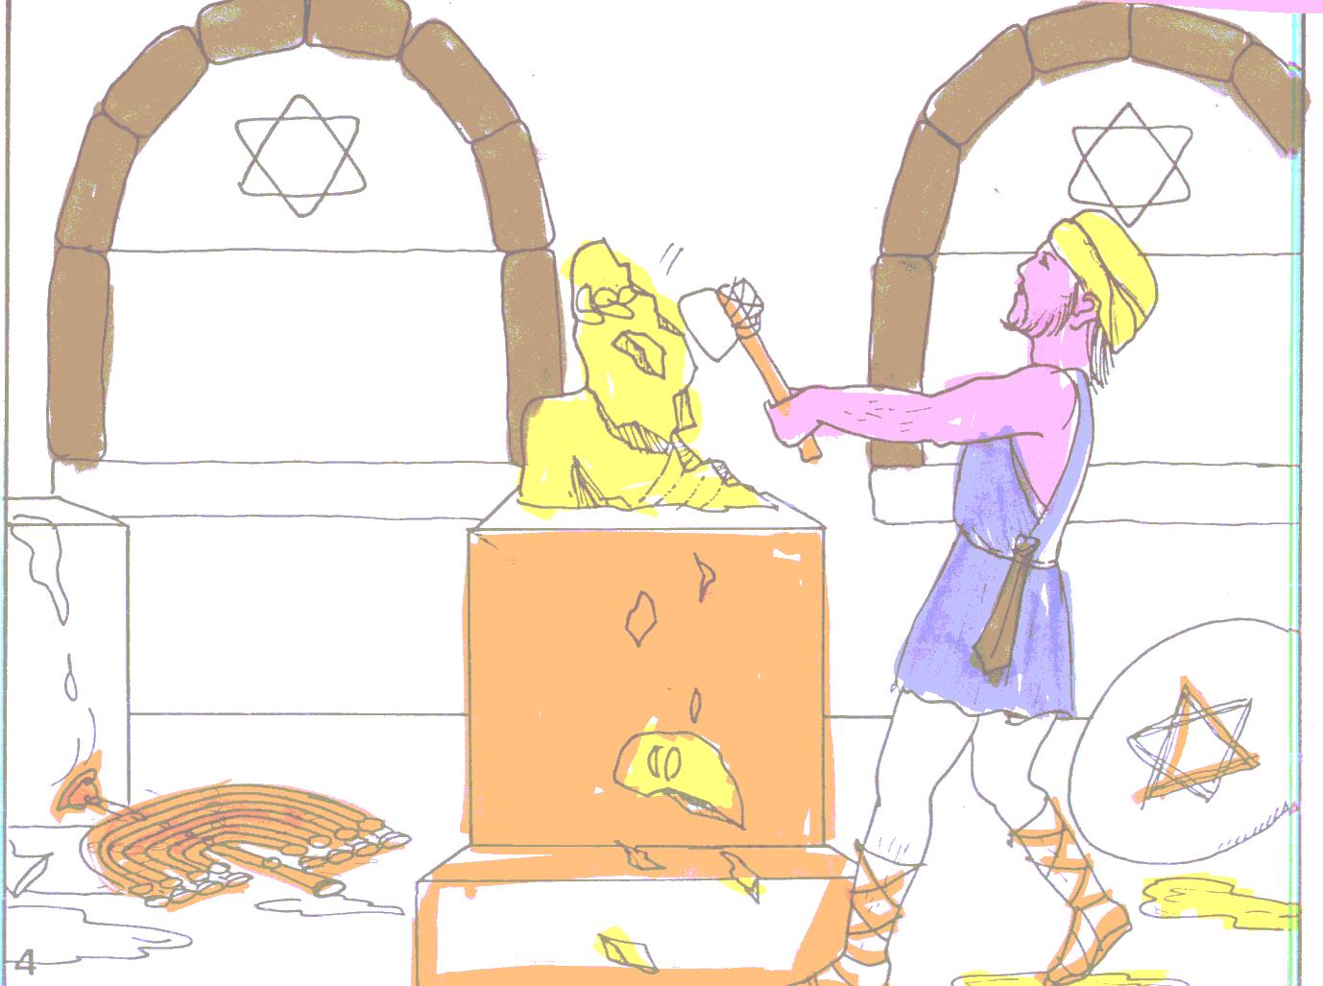
המכבים חזרו לבית המקדש ושברו את כל הפסלים של היוונים.

Slide 5
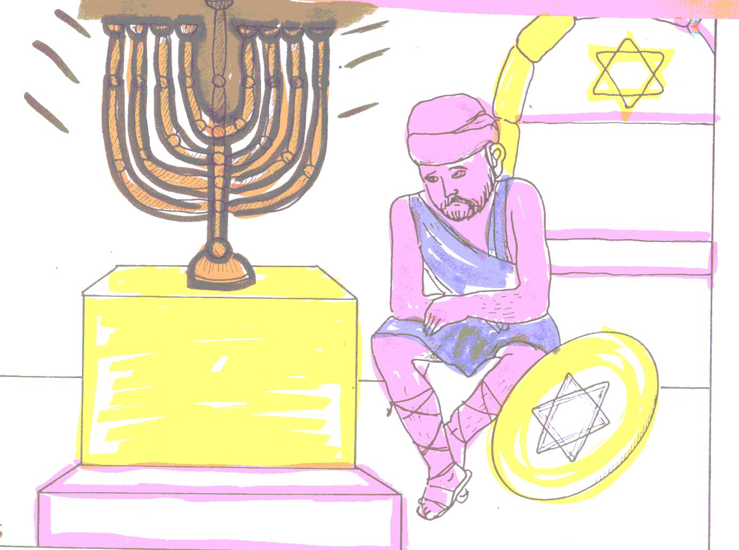
אבל הם היו עצובים מאוד כי לא נשאר להם שמן להדליק את מנורת בית המקדש.

Slide 6
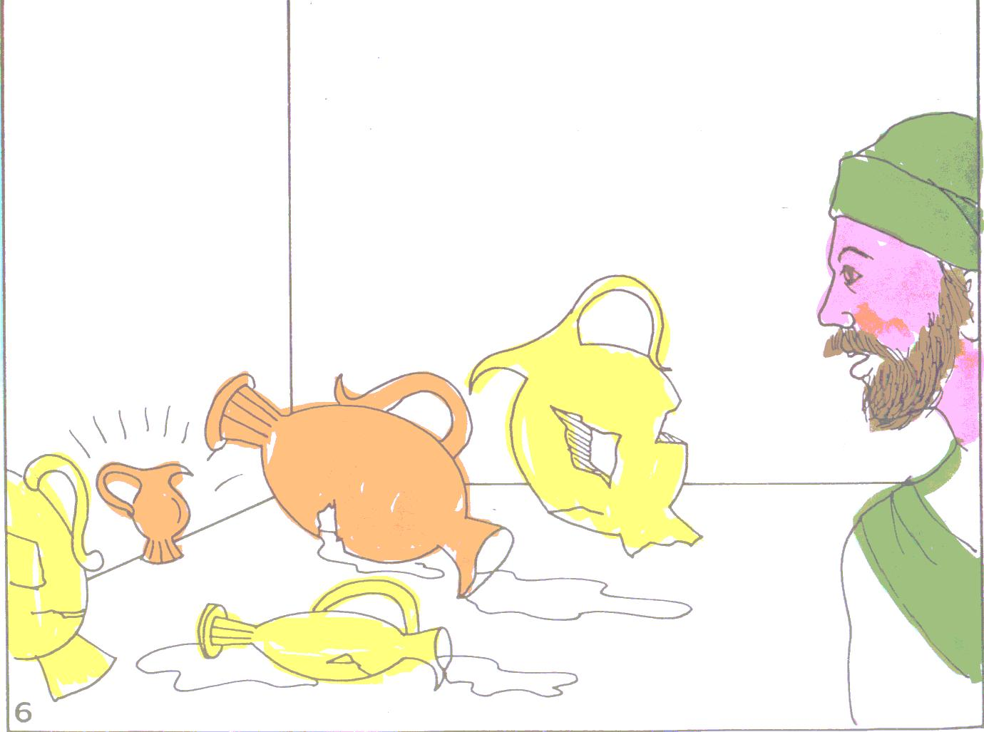
פתאום יהודה המכבי גילה כד קטן של שמן,
והדליק בעזרת מעט השמן את המנורה.

Slide 7
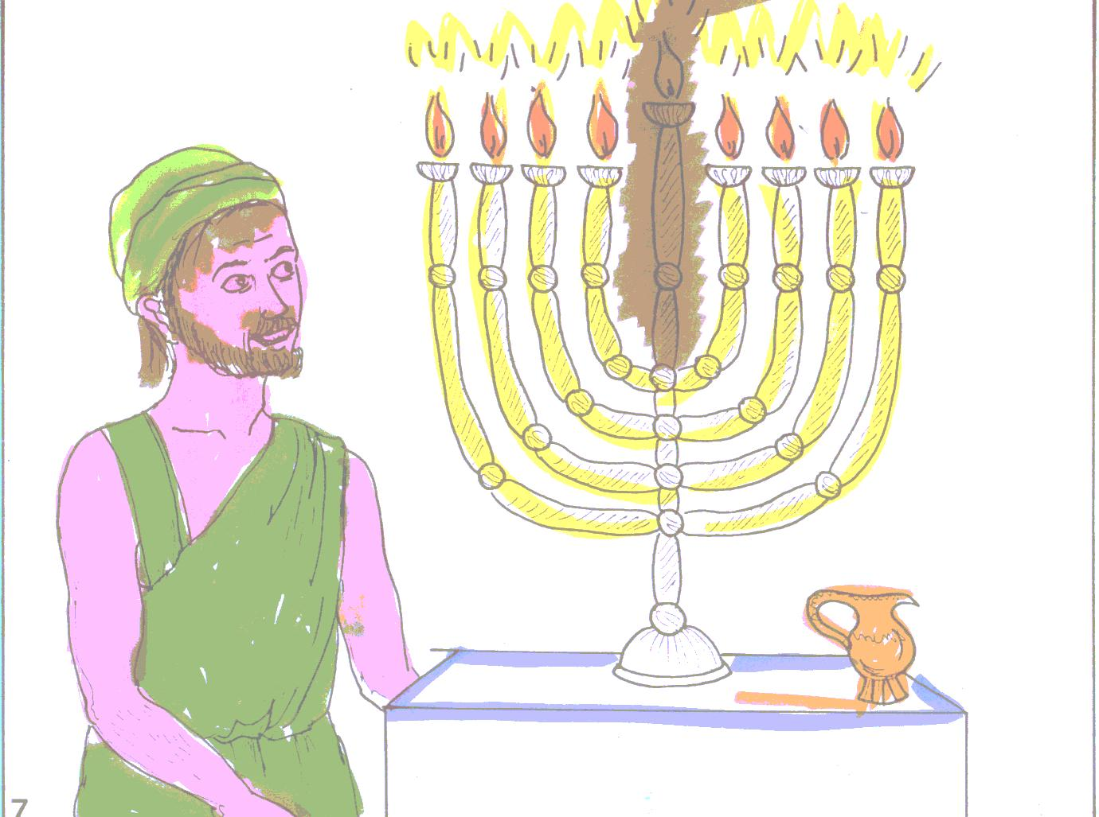
קרה נס. מעט השמן שבכד הספיק לשמונה ימים.

